Slide 1
Артур Шопенгауэр

Slide 2
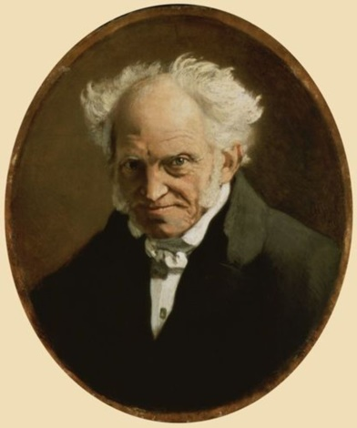
Биография
Артур Шопенгауэр- немецкий философ является представителем иррационализма. (1788-1860)
Важные факты биографии:
Родился Шопенгауэр в прусском городе Данциге в состоятельной культурной семье.
Его отец, банкир и коммерсант. Мать была писательницей и хозяйкой литературного салона.
В 1819 году опубликовал свой основной труд «Мир как воля и представление».

Slide 3
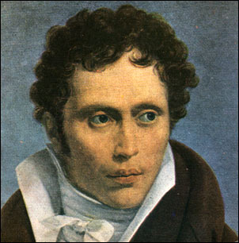
Философ иррационалист
Иррационализм для Шопенгауэра- это идеалистическая философия, которая ограничивает роль разума. Немецкий философ определил жизнь как проявление некой мировой воли: людям кажется, что они поступают по собственному желанию, но на деле ими движет чужая воля.

Slide 4
Основные положения в философии Артура Шопенгауэра
Его философия носит пессимистический характер
Окружающий мир есть мир представлений в сознании человека
Абсолютное начало, идеальная сила, определяющая всё сущее и влияющее на него есть воля.

Slide 5
Основные философские и литературные произведения
Мир как воля и представления.
Афоризмы житейской мудрости.
О ничтожестве и горестях жизни.
Мысли.

Slide 6
Его главным трудом стал трактат «Мир как воля и представление», но самой популярной его работой считается книга «Афоризмы житейской мудрости».
Богатство подобно соленой воде, чем больше ее пьешь, тем сильнее жажда. Это относится и к славе.
Любой ум останется незамеченным тем, кто сам его не имеет.
Средний человек озабочен тем, как бы ему убить время, человек же талантливый стремится его использовать.
Следует воздерживаться в беседе от всяких критических, хотя бы и доброжелательных замечаний: обидеть человека — легко, исправить же его — трудно, если не невозможно.
Восклицать с энтузиазмом: «честь выше жизни», значит в сущности утверждать: «наша жизнь и довольство — ничто, суть в том, что думают о нас другие».

Slide 7
Тезаурус Шопенгауэра
Мировая Воля – это представление собой принципа, порождающего все вещи и процессы.
Желание – это страдание, поскольку удовлетворение потребности приводит к скуке, возникает отчаяние.
Счастье – это избавление от страдания, но это избавление сопровождается новым страданием, скукой.
Страдание – это постоянная форма проявления жизни, человек может избавляться в конкретном его выражении.

Slide 8
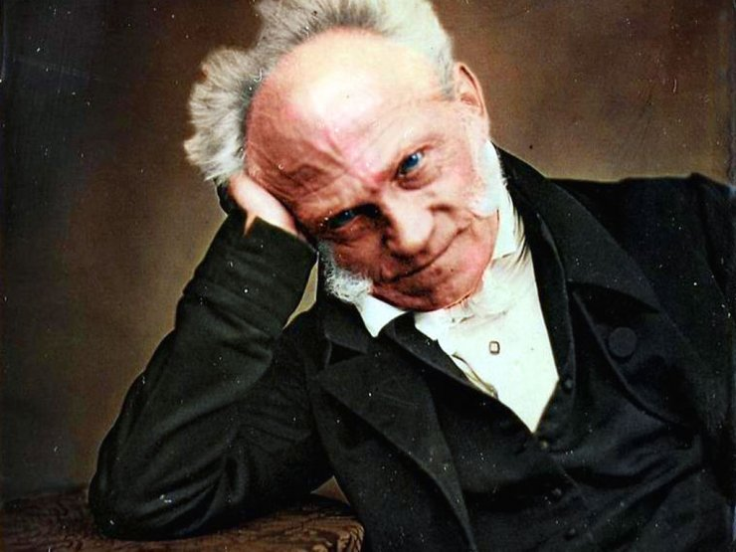
Цитаты Философа
“умные не столько ищут одиночества, сколько избегают создаваемой дураками суеты.”
“с точки зрения молодости жизнь есть бесконечное будущее, с точки зрения старости– очень короткое прошлое”

Slide 9
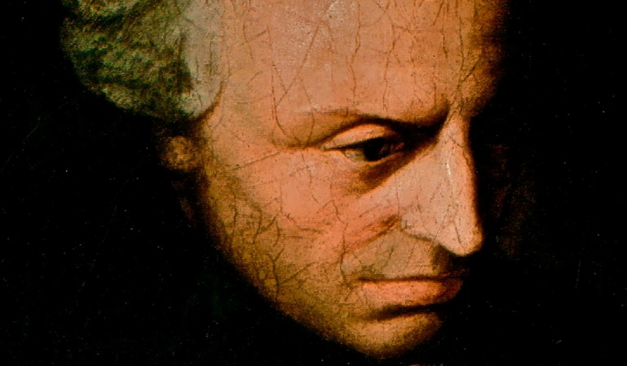
Интересные факты
Артур Шопенгауэр был убежденным холостяком, ставившим на первое место состояние своего здоровья.
Он свободно говорил и писал на шести языках.
Любимыми книгами Шопенгауэра были индийские религиозные трактаты, переведенные с санскрита на латынь.
Философ не доверял людям и по возможности избегал общения с ними.

